Slide 1
МОСКОВСКИЙ ГОСУДАРСТВЕННЫЙ ТЕХНИЧЕСКИЙ УНИВЕРСИТЕТ ИМЕНИ Н. Э. БАУМАНА (НАЦИОНАЛЬНЫЙ ИССЛЕДОВАТЕЛЬСКИЙ УНИВЕРСИТЕТ)
«Конструктор композиции многогранных примитивов»
Студент: Сальников М. А.
Группа: ИУ7-54Б
Руководитель: Майков К. А.

Slide 2
Цель и задачи
Цель: разработка программы композиции и визуализации трехмерных многогранных примитивов с учётом их геометрических и оптических параметров, задаваемых пользователем.
Задачи:
– описать объекты сцены;
– проанализировать известные алгоритмы компьютерной графики для генерации реалистичных моделей и трехмерной сцены;
– выбрать наиболее подходящие алгоритмы для достижения поставленной цели;
– спроектировать архитектуру и графический интерфейс приложения;
– выбрать средства реализации программного обеспечения;
– реализовать выбранные алгоритмы и структуры данных;
– провести исследование быстродействия разработанного приложения.

Slide 3
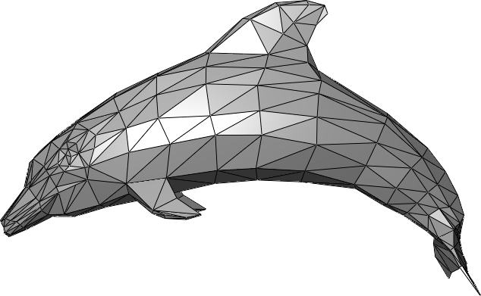
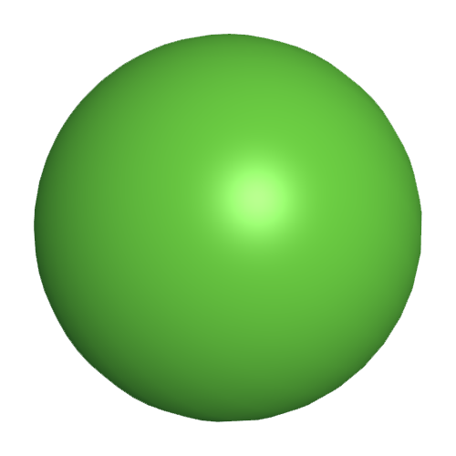
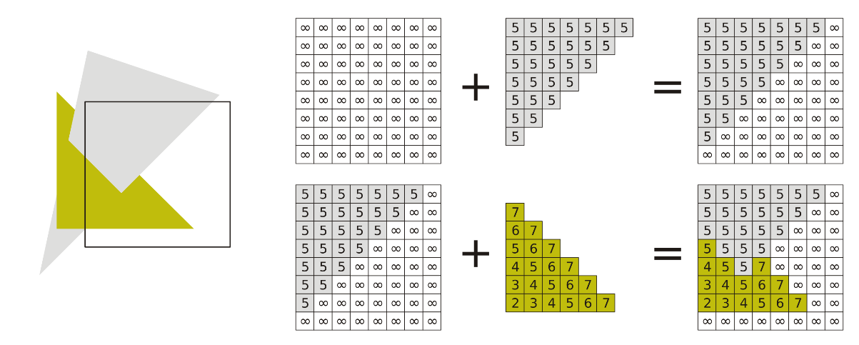
Этап анализа
Поверхностная модель, заданная полигональной сеткой
Модель освещения и закраска Фонга
Модифицированный алгоритм Z-буфера с учетом теней

Slide 4
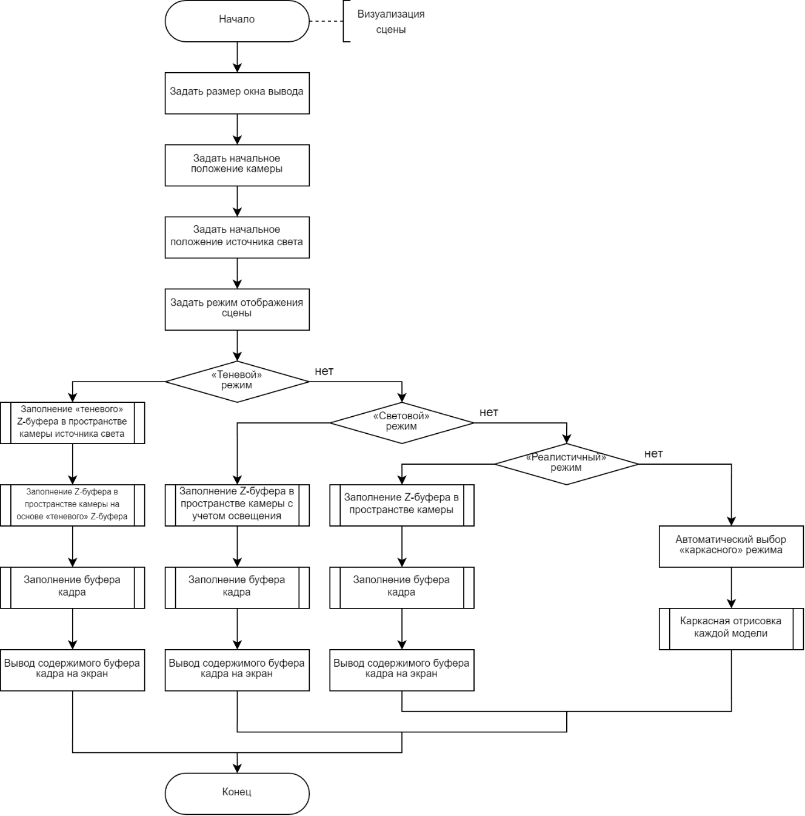
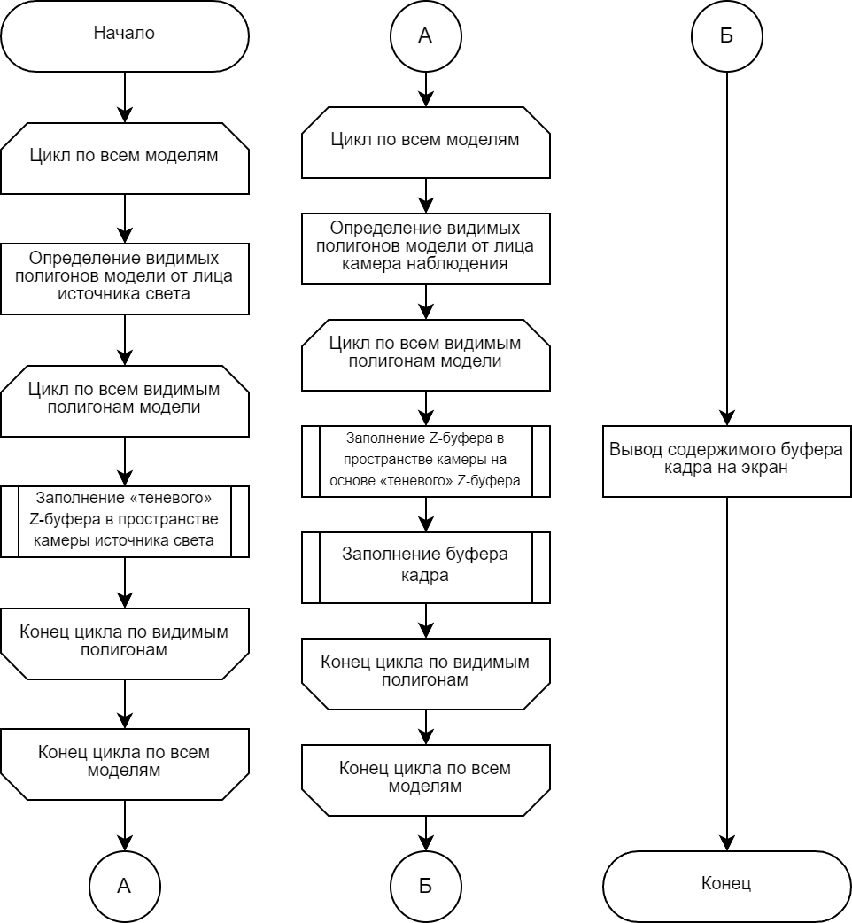
Визуализация сцены. Режимы визуализации
Схема алгоритма визуализации сцены в «теневом» режиме при инициализированной сцене
Схема алгоритма визуализации сцены

Slide 5
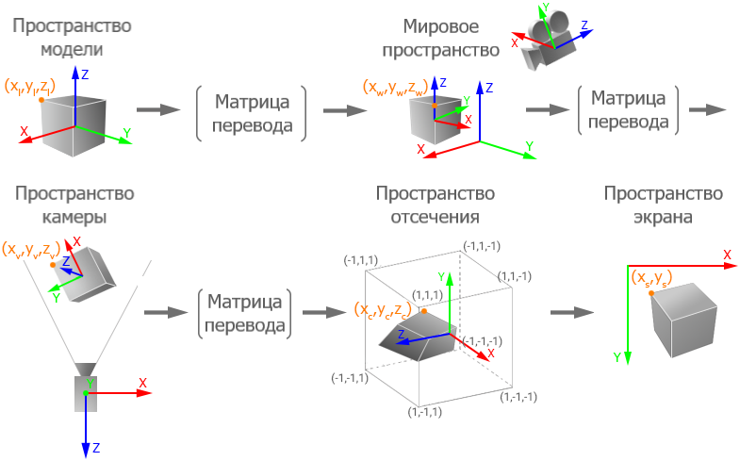
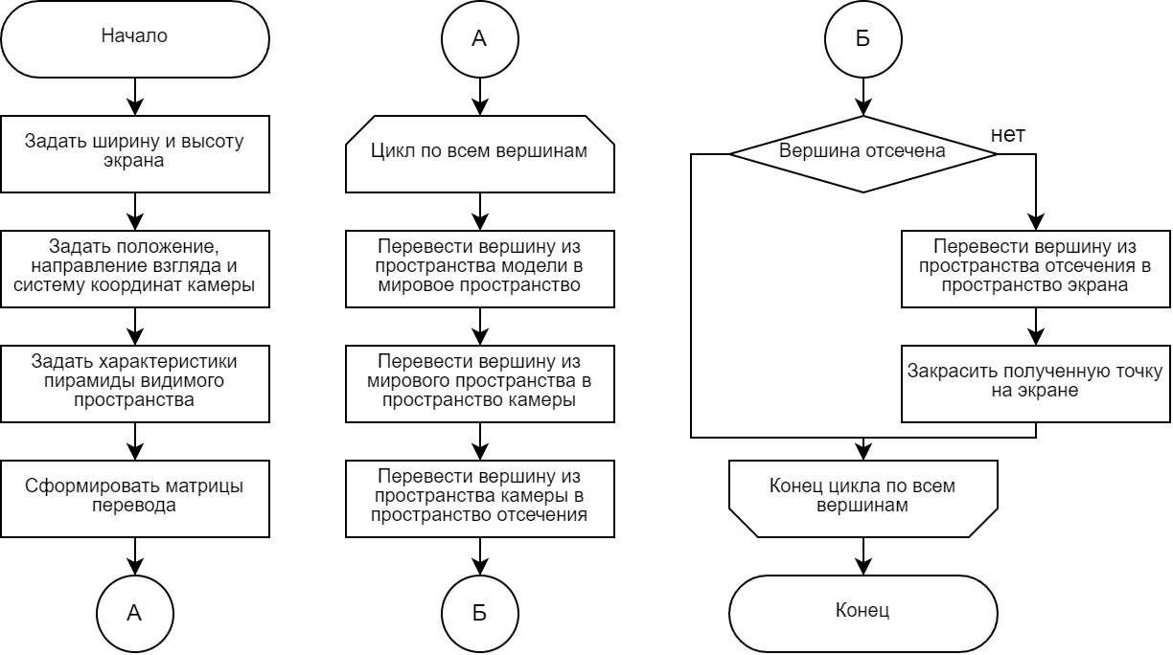
Получение изображения от лица камеры
Схема алгоритма получения изображения модели на экране от лица камеры
Последовательный перевод модели из одного пространства в другое

Slide 6
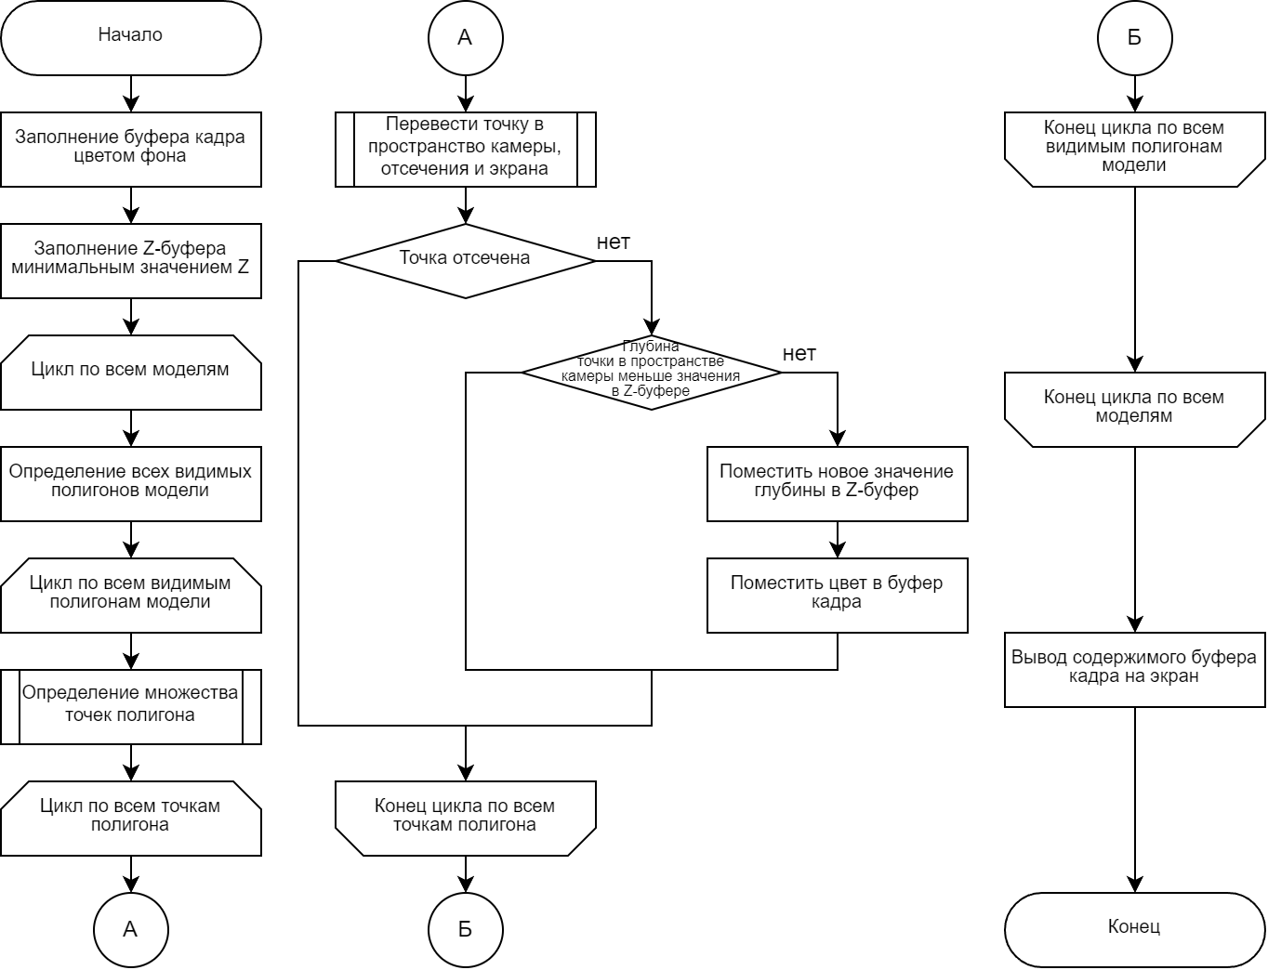
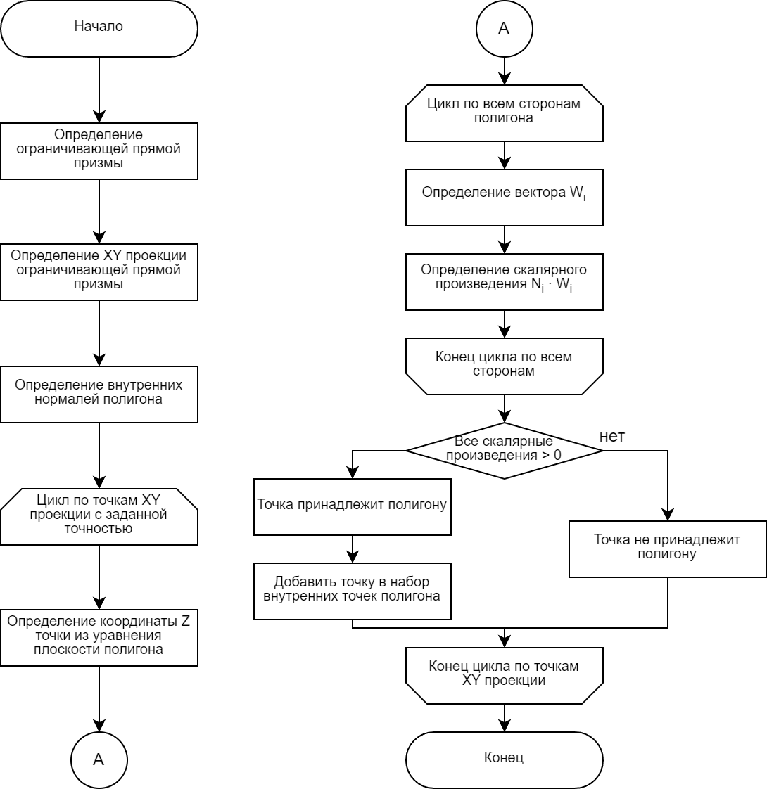
Алгоритм Z-буфера
Схема алгоритма получения множества точек полигона
Схема алгоритма Z-буфера

Slide 7
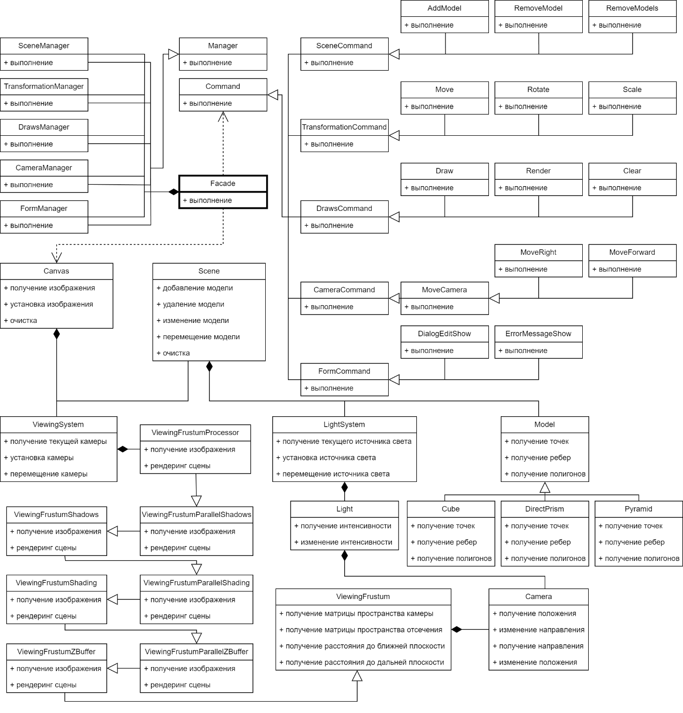
Диаграмма классов

Slide 8
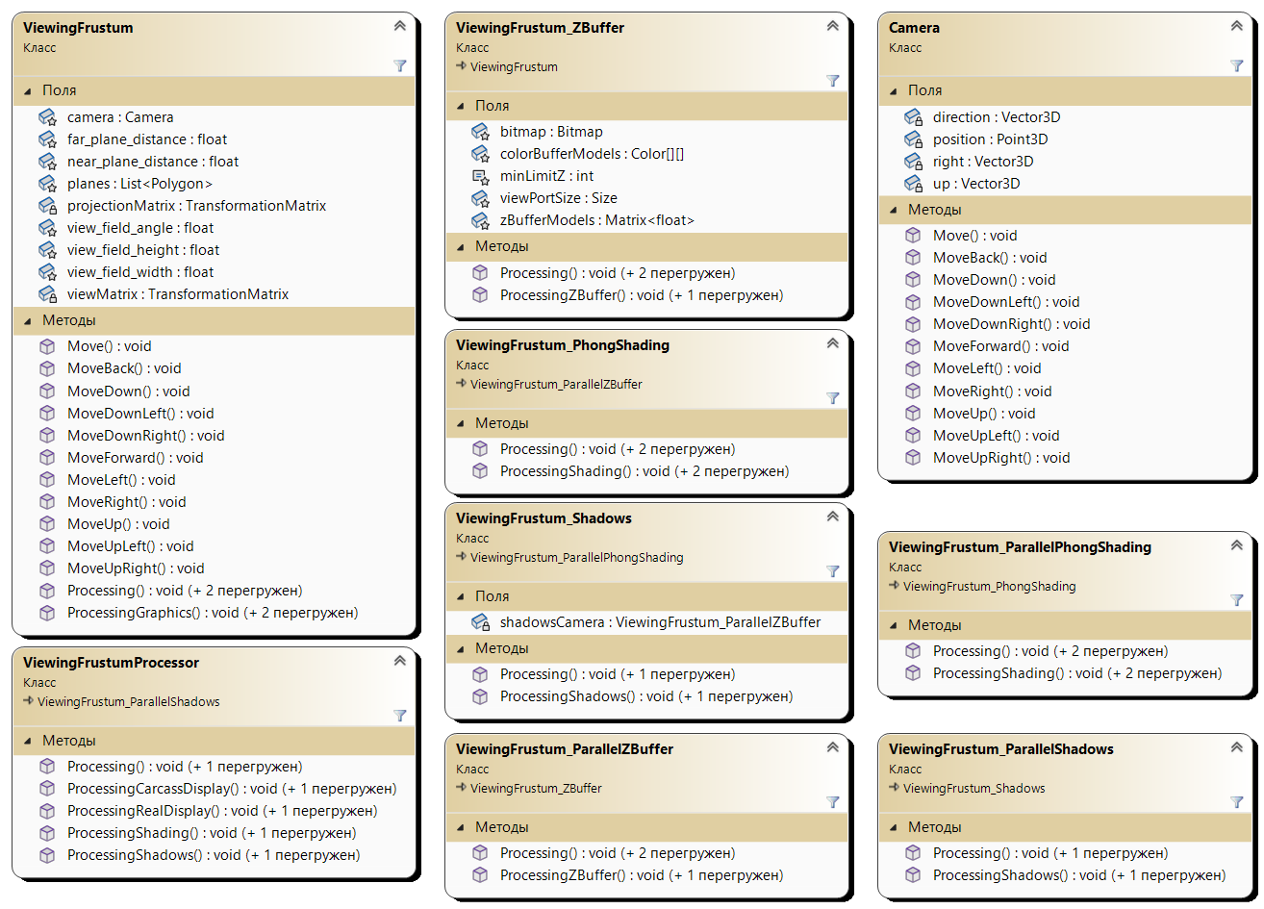
Структура программы
Классы представления камеры

Slide 9
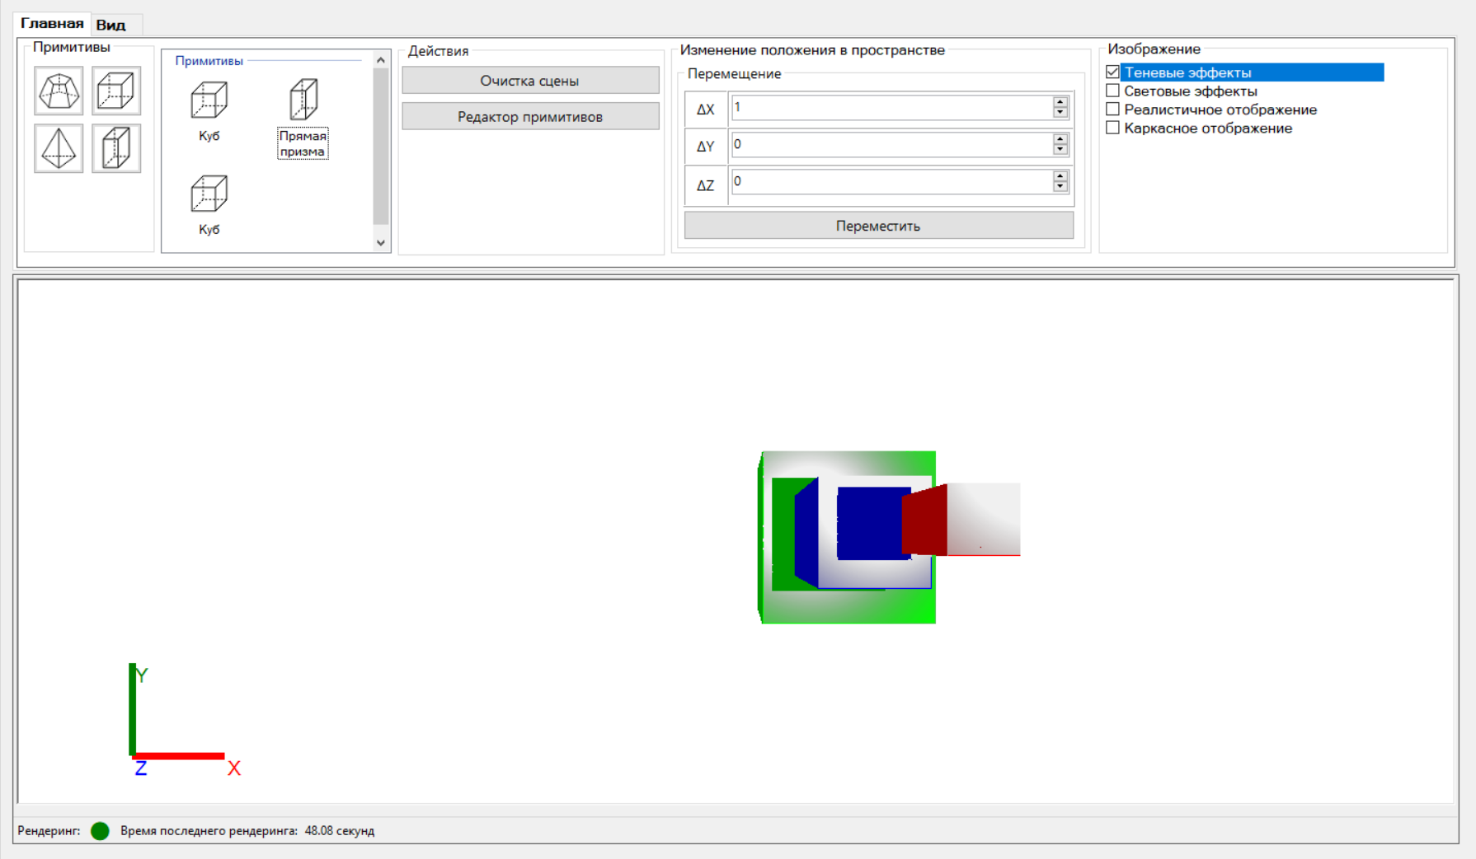
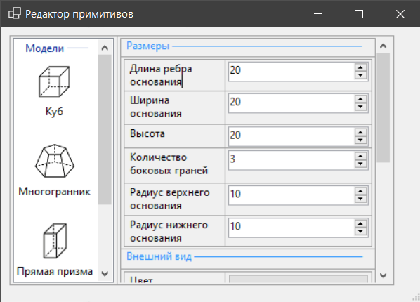
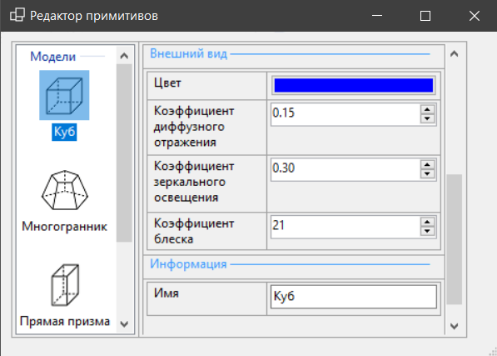
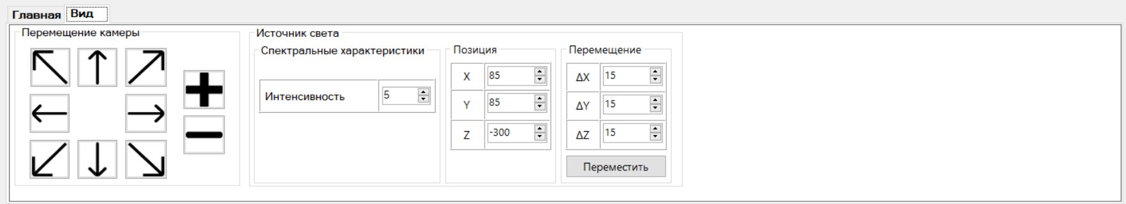
Интерфейс программы. Пример работы

Slide 10
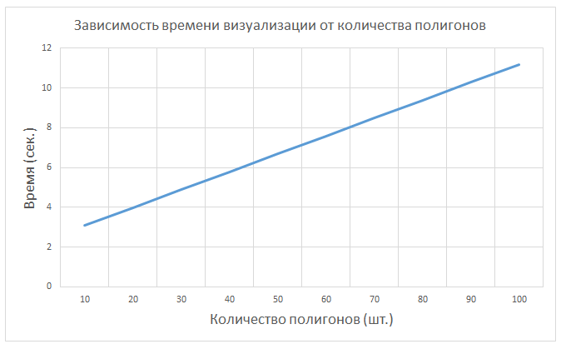
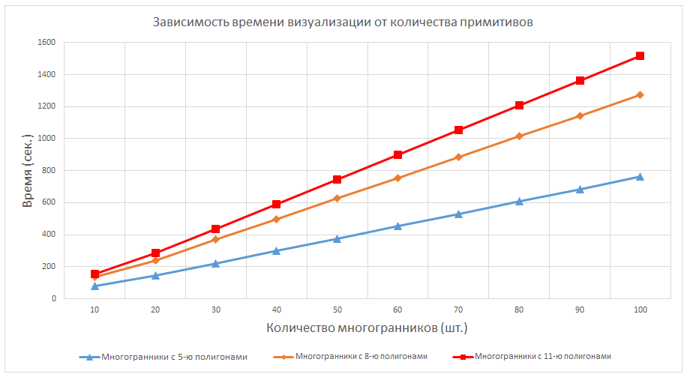
Проведение исследований
Зависимость времени визуализации сцены от количества полигонов
Зависимость времени визуализации сцены от количества примитивов

Slide 11
Заключение
В ходе выполнения курсовой работы было разработана программа визуализации композиции трехмерных многогранных примитивов в соответствии с задачами, поставленными техническим заданием. В процессе разработки были решены все обозначенные задачи:
описаны объекты сцены, что позволило создать четкое представление о визуализируемых элементах;
проанализированы известные алгоритмы компьютерной графики для генерации реалистичных моделей и трехмерной сцены, что обеспечило выбор наиболее эффективных решений;
выбраны наиболее подходящие алгоритмы для достижения поставленной цели, что способствовало созданию качественной визуализации;
спроектированы архитектура и графический интерфейс приложения, что обеспечило удобство взаимодействия пользователя с программой;
выбраны средства реализации программного обеспечения, что позволило эффективно использовать доступные ресурсы и технологии;
реализованы выбранные алгоритмы и структуры данных;
проведено исследование быстродействия разработанного приложения.

Slide 12
Спасибо за внимание

